Slide 1
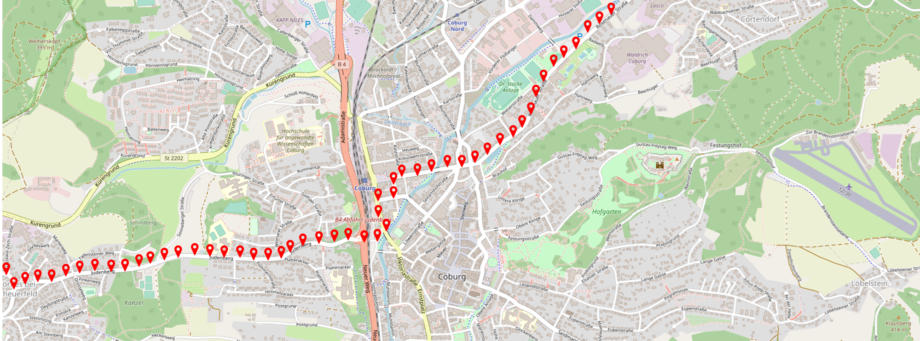
Bachelorseminar 06.07.2023
Lennart Köpper

Slide 2
Rückblick: Thema und Aufgabenbereiche

Slide 3
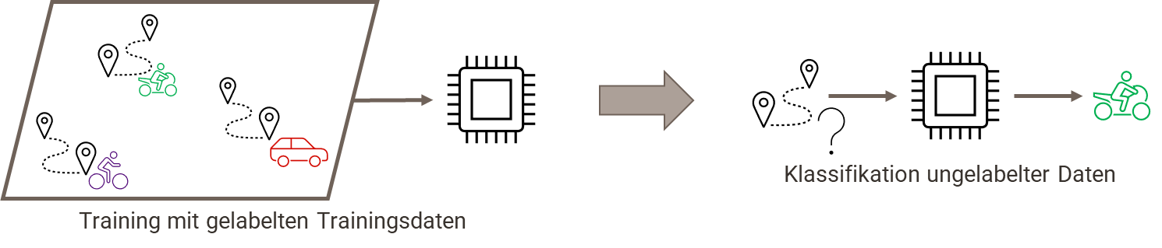
Rückblick: Das Thema
„Klassifikation von Verkehrsteilnehmern auf Basis realer Positionszeitreihen mit Verfahren des maschinellen Lernens“
Notes:
Ziel der Arbeit ist konkret: Die Untersuchung inwieweit sich maschinelle Lernverfahren dazu einsetzen lassen aus Positionssequenzen den Typ eines Verkehrsteilnehmers zu erkennen.
Dabei hatte ich beim letzten Mal schon von einigen Aufgabenbereichen gesprochen…

Slide 4
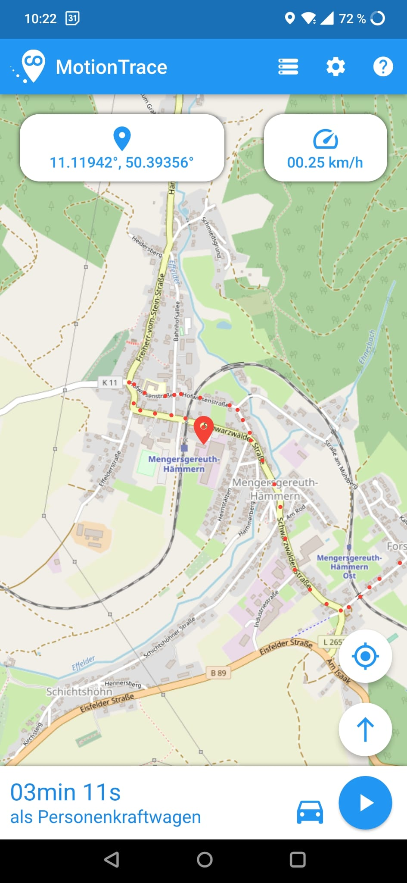
Rückblick: Datengewinnung
Damaliger Stand:
Datensammlung über MotionTrace-App
Aufnahmen im Umfang von 9h durch vier Nutzer gesammelt
Ziele:
Ausweitung der Datensammlung: Mehr Aufnahmen, mehr Nutzer und bessere Ausgeglichenheit der Klassen

Slide 5
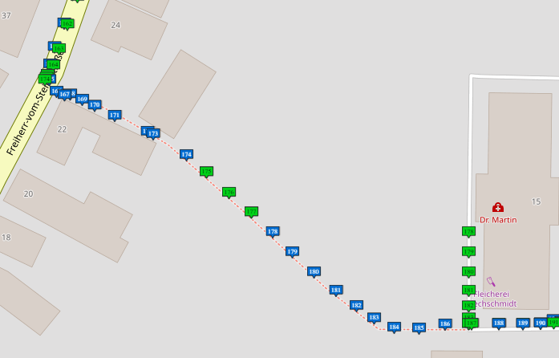
Rückblick: Datenvorverarbeitung
Frage: Wie können reale Positionsdaten, die Ungenauigkeiten und Rauschen aufweisen, so vorverarbeitet werden, dass sie sich gut für den Einsatz maschineller Lernverfahren eignen?
Damaliger Stand:
Erprobung von Map-Matching als Möglichkeit, um Abweichungen von der tatsächlichen Strecke zu korrigieren
Vielversprechend, allerdings noch mit Problemen behaftet
Ziele:
Weitere (Optimierungs-) Versuche mit Map-Matching

Slide 6
Rückblick: Klassifikation
Frage: Welche Verfahren des maschinellen Lernens sind für die Klassifizierung von Verkehrsteilnehmern auf Basis von Bewegungsdaten geeignet?
Damaliger Stand:
Literaturrecherche
Rekurrente Neuronale Netze als vielversprechendes Verfahren identifiziert
Ziele:
Erprobung und Umsetzbarkeitsprüfung der Klassifikation mit bereits gesammelten Daten

Slide 7
Aktueller Stand: Datengrundlage

Slide 8
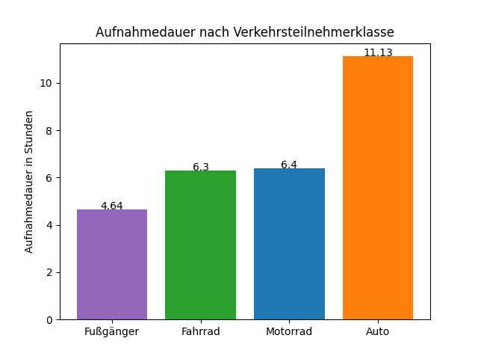
Datengrundlage
Datensammlung mit MotionTrace
158 Aufnahmen verschiedener Länge
Gesammelte Aufnahmen umfassen fast 30 Stunden
→ Verdreifachung der Datenmenge
Datengrundlage immer noch unausgeglichen
Notes:
… in Bezug auf Nutzer und Klassenverhältnis nicht ausgeglichener als zuvor… , was zwar unschön aber nicht unbedingt problematisch ist.

Slide 9
Datengrundlage
Erzeugung von Trainings- und Testdaten
Die gesammelten Aufnahmen werden in gleichlange Sequenzen zerschnitten
Anschließend erfolgt eine stratifizierte Aufteilung der Sequenzen in Trainings- (75%) und Testdaten (25%)
Erstellung mehrerer Datensätze:
Abtastintervall | Sequenzlänge | Umfang Trainingsdaten | Umfang Testdaten
1s | 1min / 60 Punkte | 1208 Sequenzen | 403 Sequenzen
1s | 2min / 120 Punkte | 573 Sequenzen | 191 Sequenzen
1s | 4min / 240 Punkte | 257 Sequenzen | 86 Sequenzen
2s | 1min / 30 Punkte | 1208 Sequenzen | 403 Sequenzen
…
Notes:
-Die 158 Aufnahmen verschiedener Länge können nicht einfach so für das Training von Modellen genutzt werden… deswegen…
-Außerdem sollte ein Teil der Daten für die Evaluierung der Modelle zurückgelegt werden… weshalb anschließend…

Slide 10
Aktueller Stand: Map-Matching

Slide 11
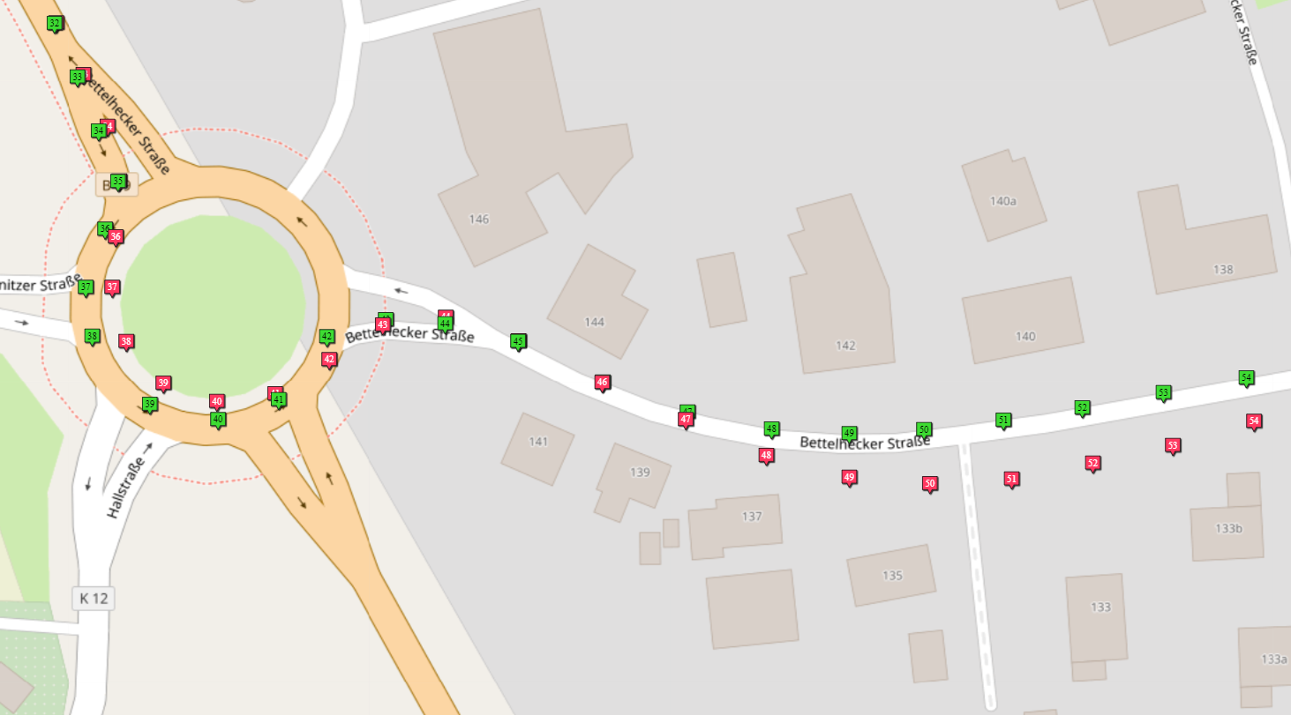
Map-Matching
= Abbildung der aufgenommenen Positionssequenzen auf ein digitales Straßen- und Wegenetz.
Map-Matching ist mittels „Valhalla“ vollständig umgesetzt und hinsichtlich der Parameter optimiert
Führt zu guten Ergebnissen, insofern für eine Sequenz der korrekte Matching-Modus genutzt wird
Problem: Matching-Modus ist abhängig von Fahrzeugklasse…
„pedestrian“, „bicycle“ und „auto“ (für Straßenfahrzeuge)
Notes:
Unter Map-Matching versteht man die Abbildung...
Verweis auf das Beispiel rechts.

Slide 12
Vorhersage des Matching-Modus
Training und Hyperparameteroptimierung verschiedener Modelle
Konsequenz: Sequenzen müssen also „vorklassifiziert“ werden, damit der richtige Matching-Modus gesetzt werden kann.
Hierfür wurden verschiedene Klassifikatoren trainiert und hinsichtlich ihrer Hyperparameter optimiert.
Eingabe: 12 Merkmale
Dauer
Geschwindigkeit → Mittelwert, Standardabweichung, 10%-, 50%- und 90%-Quantil
Beschleunigung → Standardabweichung & 90%-Quantil
Verzögerung → Standardabweichung & 90%-Quantil
Winkelgeschw. → Standardabweichung & 90%-Quantil
Notes:
-Alle Klassifikatoren erhalten dabei für jede Sequenz 12 Merkmale als Eingabe, die im Wesentlichen aus deskriptiven Statistiken zur Bewegung des Verkehrsteilnehmers bestehen.
-Unabhängig vom Abtastintervall (also für alle Datensätze) erzielte dabei das „Random-Forest“-Verfahren die besten Ergebnisse.

Slide 13
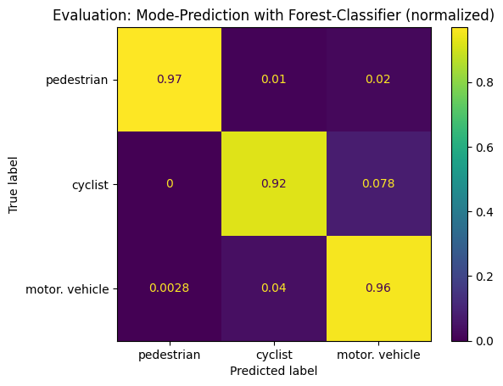
Vorhersage des Matching-Modus
Evaluierung des besten Modells für Abtastintervall = 1s
Random-Forest
→ 95,1% Genauigkeit
Notes:
Hier seht ihr bspw. die Konfusionsmatrix für den besten Random-Forest für ein Intervall von 1s. Die Zeilen: tatsächlicher Klasse. Die Spalten: vorhergesagte Klasse.

Slide 14
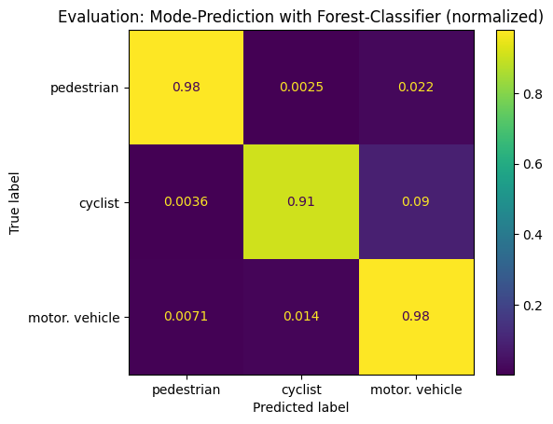
Vorhersage des Matching-Modus
Evaluierung des besten Modells für Abtastintervall = 2s
Random-Forest
→ 96,2% Genauigkeit (+1,1%)
Notes:
Der Random-Forest Klassifikator liefert also in 95 bzw. 96 Prozent der Fälle den richtigen Matching-Modus um eine gegebene Sequenz an das Straßennetz anzupassen. Das ist ein zufriedenstellendes Ergebnis.

Slide 15
Aktueller Stand: Klassifikation

Slide 16
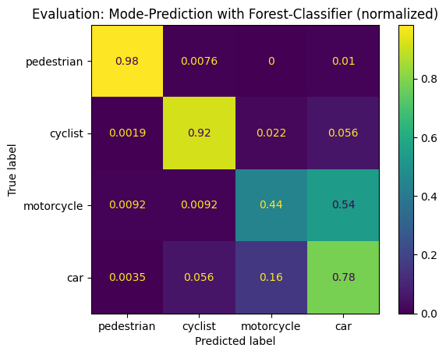
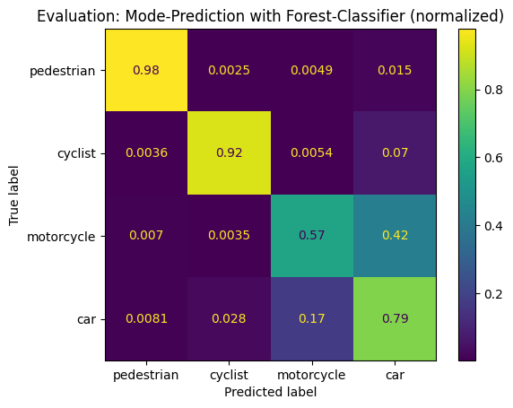
Vorhersage der Verkehrsteilnehmerklasse
Naiver Ansatz: optimierter Random-Forest für 4 Klassen
Intervall = 1s
→ 76,8% Genauigkeit
Intervall = 2s
→ 80.0% Genauigkeit
Notes:
Problem: Zusammenfassung einer Sequenz auf nur 12 Merkmale führt potenziell zu starkem Informationsverlust. Damit ist eine gute Unterscheidung zwischen Motorrädern und Autos kaum möglich.

Slide 17
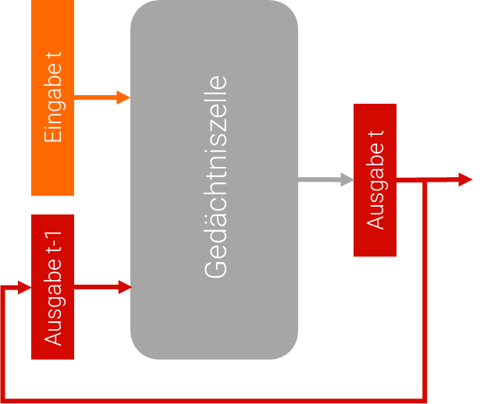
Vorhersage der Verkehrsteilnehmerklasse
Besserer Klassifikationsansatz: Rekurrente Neuronale Netzwerke
Großer Vorteil: RNNs sind in der Lage mit Sequenzen beliebiger Länge zu arbeiten
Sequenzen müssen somit nicht durch eine feste Anzahl an Merkmalen zusammengefasst werden
Anders als gewöhnliche Neuronale Netze besitzen RNNs rückwärtsgerichtete Verbindungen, z.B. in Form von „Gedächtniszellen“
Ausgabe im aktuellen Zeitschritt t ist nicht nur von der Eingabe zum Zeitpunkt t sondern auch von der Ausgabe zum Zeitpunkt t-1 abhängig
Kann zeitlich codierte Muster in den Daten abbilden

Slide 18
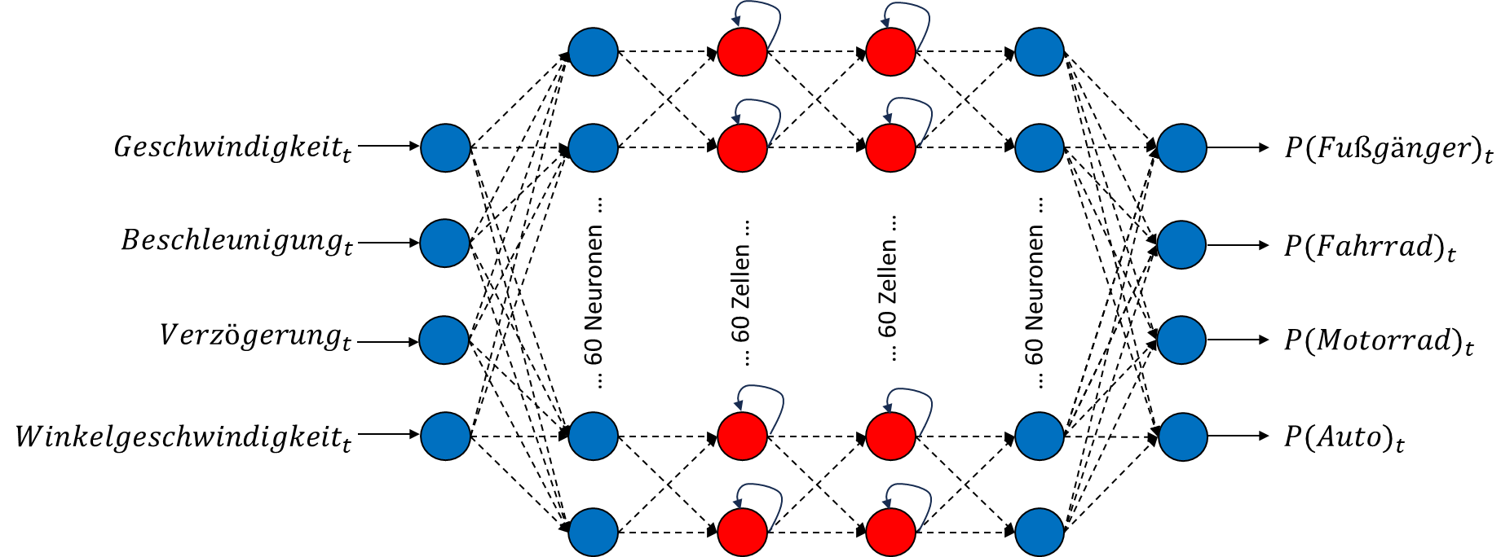
Vorhersage der Verkehrsteilnehmerklasse
Erprobung: Entwurf eines RNNs zur Verkehrsteilnehmerklassifikation

Slide 19
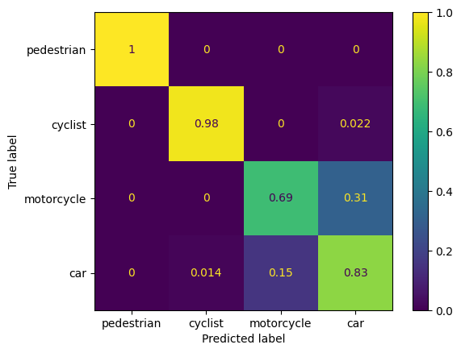
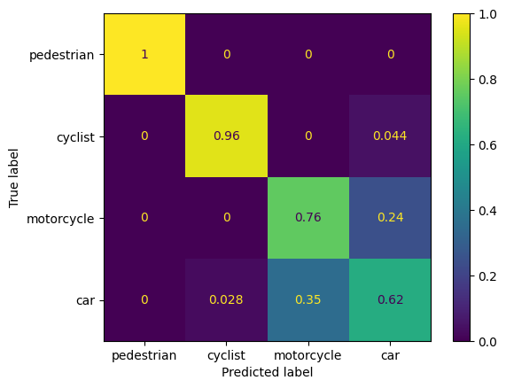
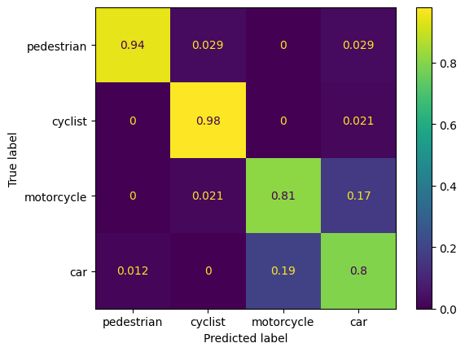
Vorhersage der Verkehrsteilnehmerklasse
Evaluierung des RNNs auf verschiedenen Datensätzen (2min)
Intervall = 1s
→ 84,9% Genauigkeit
Intervall = 1s + Map-Matching
→ 79,17% Genauigkeit
Intervall = 2s
→ 86,3% Genauigkeit
Notes:
… etwas versagt hat lediglich das Modell in der Mitte, welches auf gematchten Daten trainiert wurde. Das muss aber nicht zwangsläufig daran liegen, dass Map-Matching immer zu schlechteren Ergebnissen führt, sondern…

Slide 20
Vorhersage der Verkehrsteilnehmerklasse
Nächste Ziele
Training und Hyperparameteroptimierung der RNNs für alle 12 Datensätze:
Anzahl der (rekurrenten) Schichten
Anzahl der Neuronen pro Schicht
Aktivierungsfunktionen
…
Evaluierung der Ergebnisse

Slide 21
Danke für eure Aufmerksamkeit! Fragen?

